Slide 1
TÜRKİYE SİYASAL HAYATI VE KURUMLARI
5. Hafta: ÇOK PARTİLİ HAYATA DÖNÜŞ-II

Slide 2
Dünyayla ilişkiler
Türkiye Büyük Millet Meclisi, 3 Ocak 1945’te Japonya ile ilişkilerin kesilmesi yönünde karar
almıştı. SSCB lideri İosif Stalin, ABD başkanı Franklin D. Roosevelt ve Birleşik Krallık
başbakanı Winston Churchill’in katılımıyla toplanan Yalta Konferansı’nın 11 Şubat 1945’te
açıklanan kararlarında, Nisan ayında ABD’nin San Francisco kentinde toplanacak bir konferansta
‘uluslararası barış ve güvenliğin korunması için bir genel uluslararası kurum’ için bir şart hazırlanması öngörülmüştü.
Konferansa katılma şartlarından biri, 1 Mart 1945’e kadar
‘ortak düşman’a karşı savaş ilan etmekti. Kararın yayınlandığı sırada Türkiye Büyük Millet
Meclisi 5 Mart’a kadar tatildeydi. Bu durumda savaş ilanının görüşülmesi için meclisin olağanüstü
toplantıya çağırılması gerekiyordu. Bu şekilde 23 Şubat 1945’te olağanüstü toplantı
başladı. Başbakan Şükrü Saraçoğlu ve Dışişleri Bakanı Hasan Saka’nın konu hakkında verdikleri
bilgilerden sonra Meclis Almanya ve Japonya’ya savaş ilan etti.

Slide 3
Dünyayla ilişkiler
Mart 1945’te SSCB’nin dostluk anlaşmasını yenilemeyi reddetmesiyle gerilen
Türkiye- SSCB ilişkileri daha da sorunlu bir hal alıyordu. Hasan Saka 10 Temmuz 1947’de
yaptığı bir açıklamada Türkiye- SSCB saldırmazlık paktı ve Boğazlar sorununun ayrı ayrı
değerlendirilmesi gerektiğini belirtt i. Türkiye’nin SSCB’ye toprak vermesi imkânsızdı;
Montreux’nün gözden geçirilmesi içinse bir uluslararası konferansın toplanması gerekiyordu.

Slide 4
Dünyayla ilişkiler
SSCB ve Batı Avrupa-Kuzey Amerika arasındaki bölünme 1946’nın ilk yarısından itibaren
uluslararası gündemi meşgul etmeye başlamıştı. Ocak 1946’dan itibaren SSCB’de yapılan
Türkiye karşı yayınların sayısı artt ı. Türkiye ABD’den destek almaya çabaladı. Winston
Churchill, 5 Mart 1946’da Harvard Üniversitesi’nde yaptığı bir konuşmada Sovyetler Birliği
ve ‘demokrasiler’ arasında bir ‘demir perde’ çekilmekte olduğunu söyleyerek bloklaşmanın
ilk işaretlerini verdi.

Slide 5
Dünyayla ilişkiler
Türkiye düzenli olarak ABD ile yakınlaşma içindeydi. Missouri zırhlısı 5 Nisan
1946’da görev başında ölen Washington Büyükelçisi Münir Ertegün’ün naaşını getirmek
için İstanbul’a bir ziyaret yaptı; bu ziyaret ABD-Türkiye dostluğunun önemli adımlarından
biri olarak görüldü. Naim Tirali, Yirmi Beş Kuruşa Amerika başlığını taşıyan 1947 tarihli öyküsünde, Amerikan zırhlı gemilerine bu dönemde gösterilen yoğun ilgiyi anlatır.

Slide 6
Kültür hayatında eğilimler
II. Dünya Savaşı’nın sona ermesi ve tek partili rejimin yumuşama belirtileri göstermeye başlaması, basın hayatındaki gelişmelerde izdüşüm buldu. Vatan, Tan ve Tasvir-i Efk âr gazetelerinin yayını 1944 sonlarında süresiz olarak durdurulmuştu. Gazetelerin sorumluları Şubat
1945’te İnönü’ye ortak bir telgraf göndererek gazetelerinin yayın hayatına yeniden başlamasına
izin verilmesini talep ett iler. İnönü talebi kabul ett i ve gazetelerin yayını tekrar başladı.156
1937 sayılı Matbuat Kanunu, ‘memleketin umumi siyasetine dokunacak’ yayın organlarının
hükûmetçe kapatılmasına olanak sağlamaktadır. Bu madde 1945’i izleyen dönemde özellikle
muhalif basın tarafından yoğun bir şekilde eleştirilmiştir.

Slide 7
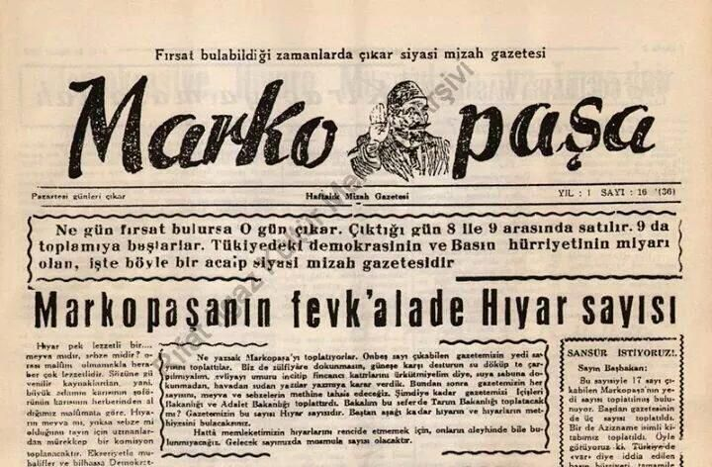
Kültür hayatında eğilimler
1946-1947 arasında yayınlanan, Sabahatt in Ali’nin başyazarlığını yaptığı, Aziz Nesin ve Rıfat Ilgaz’ın yazılarıyla katkıda bulunduğu Marko Paşa, dönemin en önemli mizah dergisidir ve muhalif yayın organları arasında yerini almıştır.

Slide 8
Kültür hayatında eğilimler
Dönemin en önemli edebiyatçılarından olan Ahmet Hamdi Tanpınar, 1942-1946 yılları arasında
Maraş milletvekili olarak görev yapmıştı. 1946’dan itibaren politikadan uzak durdu
ve yazarlık faaliyetleri üzerine yoğunlaştı. Bu dönemde iki önemli eserini yayımladı: Beş Şehir
(1946) ve Huzur (1949). Bu eserlerinde, 1940’lı yıllar boyunca geliştirdiği muhafazakâr
siyasal düşüncesinin çeşitli yansımaları gözlemlenebilir.

Slide 9
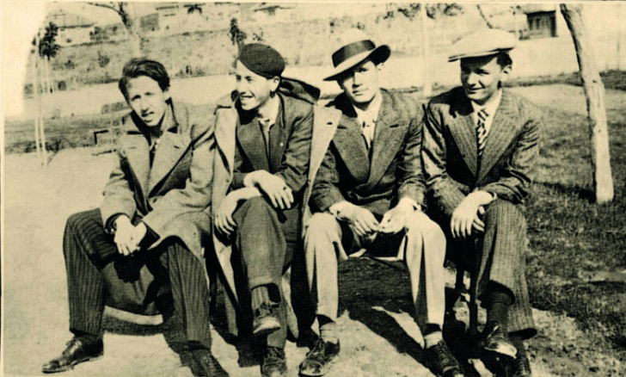
Kültür hayatında eğilimler
Orhan Veli Kanık, Melih Cevdet Anday ve Oktay Rıfat’ın 1941’de yayımlanan Garip başlıklı şiir derlemeleriyle başlayan Garip akımı, etkisini 1940’ların ikinci yarısında da korudu.
Orhan Veli Kanık, 1940’ların ilk yarısında başladığı tercüme faaliyetlerini 1945’i izleyen dönemde de sürdürdü.

Slide 10
Kültür hayatında eğilimler
1940’lı yılların gelişme gösteren bir roman türü, ‘köy romanı’dır. Köy yaşamını konu alan romanların ortaya çıkışında Köy Enstitüleri’nden mezun olan yazarlar önemli bir rol oynamıştır.
Akımın en önemli temsilcilerinden olan Mahmut Makal da bir Köy Enstitüsü mezunudur. Makal’ın 1950 yılında yayımlanan Bizim Köy başlıklı romanı, köydeki yaşam koşullarını ve sefaleti romantizm ya da abartıya başvurmadan işler.
Yazar, kitabın yayımlanmasından kısa bir süre sonra, 27 Mart 1950’de köyün toplumsal yapısını kötü gösterdiği gerekçesiyle tutuklandı; dolayısıyla bu edebî olay siyasal bir nitelik kazandı.

